Slide 1

Project B
Julian Janda, Markus Pulverer, Mergime Neziri, Bernhard Rohr, Anita Topalovic

Slide 2
Team
Angewandte Informatik
Julian Janda
Markus Pulverer
Bernhard Rohr
Informationsmanagement
Mergime Neziri
Anita Topalovic

Slide 3
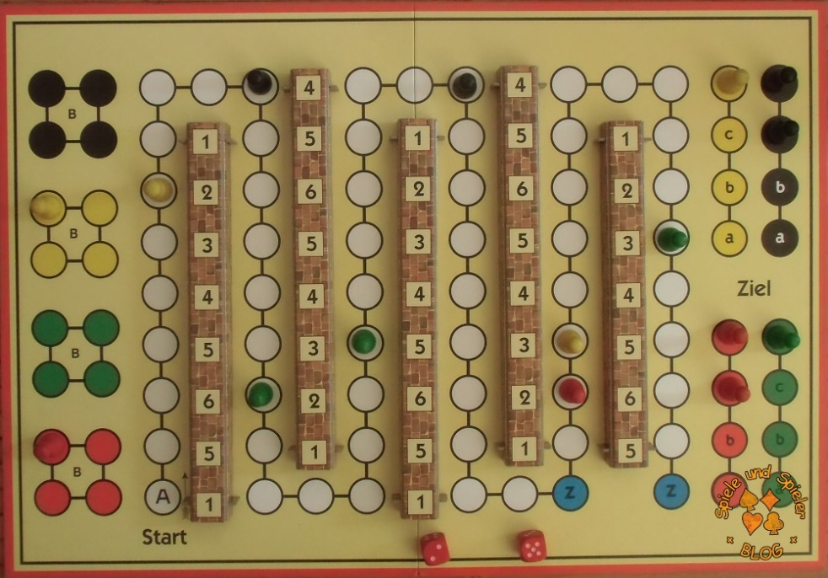
„Mauerhüpfer“
Neue Version von „Mensch Ärgere dich nicht“
Features und Besonderheiten:
Hüpfen über Mauern
Spielen mit zwei Würfeln
Möglichkeiten zum Schummeln
Intuitives Würfeln durch Bewegungssteuerung
Personalisierbare Spielfiguren

Slide 4
Sprint 1: Soll
1. - 3. Woche
ID | Beschreibung | Story Points
3 | User möchte ich eine Möglichkeit haben zu Cheaten | 8
4 | User Spielfeld sehen | 5
5 | User Mauern springen | 5
6 | User umhauen | 2
7 | User würfeln können | 5
 |  | 25

Slide 5
Sprint 1: Ist
1. - 3. Woche
ID | Beschreibung | Story Points
1 | User Partie hosten kann | 20
4 | User Spielfeld sehen | 5
5 | User Mauern springen | 5
7 | User würfeln können | 5
 |  | 35

Slide 6
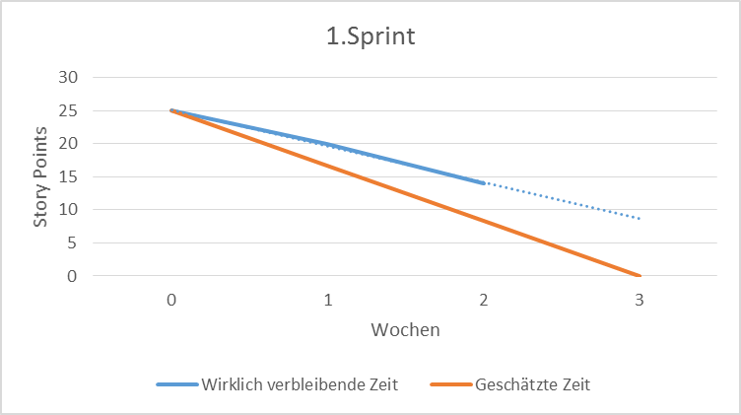
Burn Down Chart
Geschätzte Zeit: 25 Story Points

Slide 7
Positive Erfahrungen
Einfache Installation von Android und GitHub
Gute Hilfestellungen vom Tutorium/Tutor
Betriebsnähere Erfahrungen (statt einfach „zu coden“)
Kleiner Deadlines/Meilensteine durch Scrum.

Slide 8
Negative Erfahrungen
Schwierigkeiten mit GitHub-Umgebung/Workflow
Management & Kommunikation (Overhead)

